Slide 1
圣经阐述：如何解释和应用圣经- 3
Pastor Iho Tree (崔谊厚牧师), PCA
5-5-2024

Slide 2
课程引言-大纲
解释圣经的定义
解释圣经的圣经根据
翻译本之间的区别
如果我们能读圣经，为什么我们需要学习如何解释圣经？
解释圣经的步骤
解释圣经的正确和错误的方法
解释圣经中使用的特别术语
学习解释圣经的最终目的
解释圣经的资质
2

Slide 3
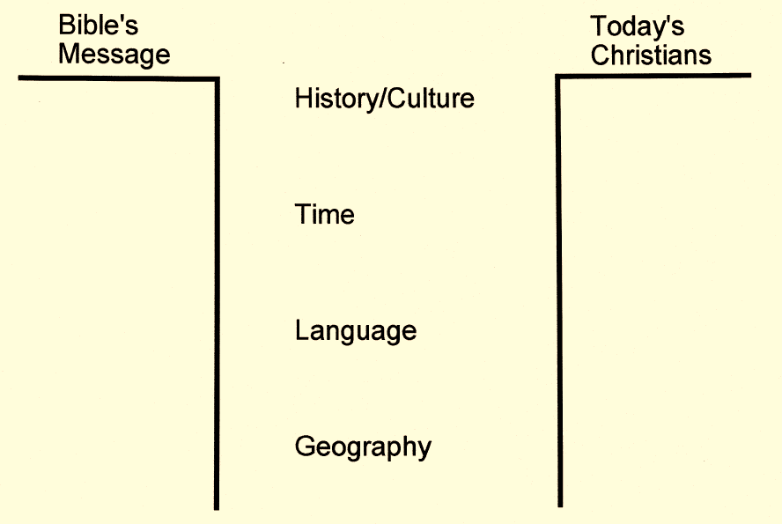
理解圣经需要克服的障碍-1
圣经的信息
今天的基督徒
陌生的历史/文化背景
不同的时代
不同的语言
陌生的地理
3

Slide 4
理解圣经需要克服的障碍-2
陌生的历史/文化背景
  “你们是地上的盐；如果盐失了味，怎能使它再咸呢？结果毫无用处，唯有丢在外面任人践踏。” (太 5:13)
    重点是什么？
    盐在古代是做什么用的? 盐怎么会失味呢？
    答案：在古代，盐并非以纯盐的形式出现，而是通常与某种泥土混在一起。 如存放不当（例如潮湿）可能导致盐分丢失，剩下的东西变得无用。 失去了它防腐的特性.
  “有一个撒种的出去撒种。4 撒的时候，有的落在路旁，小鸟飞来就吃掉了。” (太 13:3b-4)
    为什么一个农民會糊塗到在馬路旁撒种呢？
    答案：在古代，农民用手而不是用机器撒种，因此缺乏准确度。
    路旁 指分割田地的小路。
4

Slide 5
理解圣经需要克服的障碍-3
不同的时代
  圣经的最古老的部分是约在3500多年前写的； 最新的部分《启示录》也是约2000年前写的。
  这给我们的理解带来一定的困难，即使经过翻译。
  我们处于信息时代，我们不再熟悉种植橄榄树、无花果树、照料葡萄园、养牛羊、播种、用网捕鱼。 我们熟悉的是办公楼、汽车、飞机、购物中心、笔记本电脑、 iPad、手机、微信、短信、推特、微软办公软件。
  在过去的100年，中国文化本身也发生了很大变化。
  圣经时代没有无神论的思想 。
5

Slide 6
理解圣经需要克服的障碍-4
不同的时代
  “你的杖你的竿都安慰我.” (诗 23:4b)
  your rod and your staff, they comfort me. (ESV)
  当中国人听到 “杖” 和 “竿”这个词时，会想到什么?
  “杖” 和 “竿” 如何安慰到基督徒?
  诗23:4b 中的“竿”是一个长钩的工具，可以引导羊； “杖”是一根棒子，可以甩出去，用来击败狼等野兽。
  竿用来引导羊，杖用来保护羊。 它们都不是用来惩罚羊的。
  如果被错误解释，它们可能被理解为惩罚羊的工具。
6

Slide 7
理解圣经需要克服的障碍-5
不同的语言（单词，语法，成语）
  “罪” 这个词在中文和希伯来语中的含义是不同的。
  在希伯来语中， “罪” 的含义是 “偏离靶心”，正如射箭时未能射中目标。
  “罪” 这个词不是一些中国牧师所解释的罪是 “四个非”的意思。 (那是中文拆字)
  同样 繁体字 “義 (义)” 这个字也不是 “我的头上有羔羊” 的意思 。 (那是中文拆字)
  悔改在圣经原文（希伯来语）中是一个字，不像在中文里是两个字。 没有所谓的 “悔而不改.”
7

Slide 8
理解圣经需要克服的障碍-6
陌生的地理
  “所罗门在世的日子，犹大和以色列人从但到别是巴，都各在自己的葡萄树下和无花果树下安然居住。” (王上 4:25)
  “从但到别是巴，以色列人都知道撒母耳被耶和华确立为先知。” (撒上 3:20)
  “从但到别是巴” 是什么意思呢？
  我们需要查看在圣经后面古代以色列的地图，了解这两个地方的地理位置。
  我们会发现这两个地方意味着从北到南 -- 是指整个国家。 (例: 从大兴安岭到三亚市, 或从台北到高雄)
8

Slide 9
课程引言-大纲
解释圣经的定义
解释圣经的圣经根据
翻译本之间的区别
如果我们能读圣经，为什么我们需要学习如何解释圣经？
解释圣经的步骤
解释圣经中使用的特别术语
解释圣经的正确和错误的方法
学习解释圣经的最终目的
解释圣经的资质
9

Slide 10
解释圣经的步骤-1
解释 (interpretation) - 这经文本身是什么意思？
属灵的功课 (spiritual lesson) - 我们可以从经文中学到永恒不变的、跨文化的原则是什么？” （也称为：普世原则 (universal principle）或圣经原则 (Biblical principle)
应用 (application) - 今天我们如何应用这个经文？
10

Slide 11
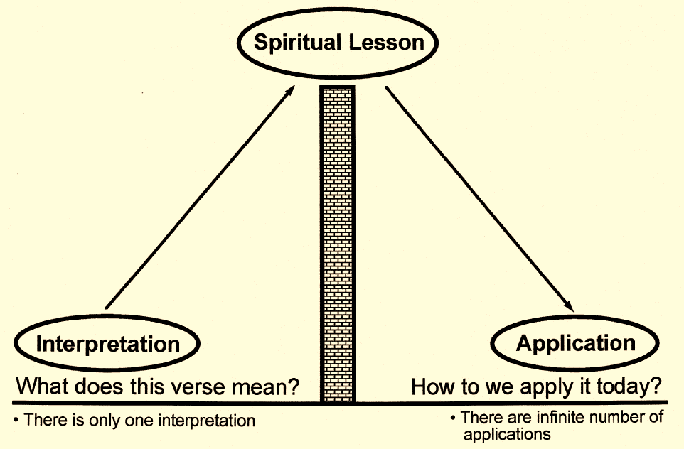
解释圣经的步骤-2a
属灵的功课
解释：这节经文
是什么意思？
应用：我们今天
该如何应用？
正确解释只有一个
11
应用可以有无数个

Slide 12
解释圣经的步骤-2b
属灵的功课
解释：这节经文
是什么意思？
应用：我们今天
该如何应用？
正确解释只有一个
应用可以有无数个
警告：不要尝试穿过 “砖墙”（错用圣经）。 这样做违反了圣经应用的规则，会让你鼻青脸肿。
12

Slide 13
解释圣经的步骤-3
解释 (Interpretation)
  目标：使用系统的方法，找到圣经的原始含义(original meaning) 而不是我们自己揣测的意思。这是一门非常严谨的学科。
  原始含义才是作者真正想与原始读者 (original reader)交流的信息和内容。
  圣经是为我们而写的 (written FOR us)，但不是写给我们的 (not written TO us)。 (例:林前)
  这些书是由不同的作者写给他们的原始读者的。 （例如，摩西写给出埃及的群体；保罗信写给哥林多人，加拉太人。）
  原则：只有一种正确解释（即一种含义）。
13

